Slide 1
Suun terveyttä kaikille
Mielenterveys- ja päihdepalveluiden henkilöstön koulutus

Slide 2
Sisältö
MIKSI SUUN TERVEYS ON TÄRKEÄÄ MYÖS MIELENTERVEYS- JA PÄIHDEPALVELUISSA?
MILLOIN OTTAA SUUN TERVEYS PUHEEKSI?
SUUN TERVEYSPALVELUT

Slide 3
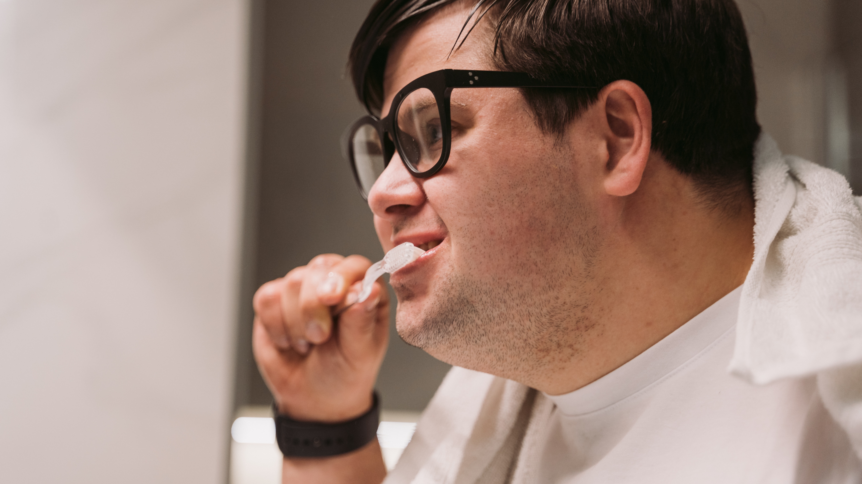
Miksi suun terveys on tärkeää myös mielenterveys- ja päihdepalveluissa?
Suun terveys vaikuttaa ihmisen
Kokonaisterveyteen
Elämänlaatuun
Yleiseen hyvinvointiin
Suun terveydenhuolto saattaa kohdata asiakaskuntaa pääasiassa päivystyksessä
Mielenterveys- ja päihdepalveluiden henkilöstöllä on usein tiiviimpi kontakti asiakkaaseen

Slide 4
Milloin ottaa suun terveys puheeksi?
Jos sinulle herää huoli asiakkaan suun kunnosta
Jos keskustelette asiakkaan kanssa hygieniasta, esim. suihkussa käymisestä
Jos asiakas ottaa syömiseen liittyvät haasteet tai suun kunnon puheeksi
Mikäli käytössänne on esim. alkukartoituslista, varmistakaa että siellä kysytään myös suun terveydestä
”Oletko tyytyväinen suun terveyteesi?”
Notes:
Tässä muistiinpanot

Slide 5
Kuinka ohjaan vähävaraisen asiakkaan palveluiden piiriin?
Kannusta ja auta asiakasta hakeutumaan suun tarkastukseen
Kehota asiakasta pyytämään kustannusarvio hammashoitolasta
Ohjaa asiakas hakemaan Kelasta toimeentulotukea
Mikäli kielteinen päätös, ohjaa kunnan tai kaupungin sosiaalitoimeen hakemaan harkinnanvaraista tai ehkäisevää toimeentulotukea hammashoidon kustannuksiin.

Slide 6
Suun terveyspalvelut meillä
Notes:
Kuvaile oman työpaikkasi suun terveyspalvelut

Slide 7
Muista ainakin nämä!
Jos sinä et ota asiakkaan suun terveyttä puheeksi, kuka ottaisi?
Älä anna asiakkaan taloudellisen tilanteen estää palveluihin hakeutumista.
Suun terveyden puheeksi ottaminen voi tuntua liian intiimiltä, mutta ota asia rohkeasti esiin sopivassa tilanteessa!

